Slide 1


阳光能源集团电子报
2018年第二十八期

Slide 2

深化科学民主管理 促进企业和谐发展 —— 03

Slide 3

深化科学民主管理 促进企业和谐发展
——全国第十次厂务公开民主管理工作调研组莅临我司检查指导相关报道
为了深入贯彻习近平新时代中国特色社会主义思想，抓住主线主业，落实“大力开展职代会专项建制行动”总要求，着力培育总结推广先进典型，推进供给侧结构性改革和构建和谐劳动关系，充分发挥企业民主管理在推动经济转型和振兴发展中的积极作用，切实保障职工“四权”落实。
7月12日，由全国总工会调研组一行9人赴我市进行厂务公开民主管理工作调研检查。我司代表辽宁省非公企业迎接全国第十次厂务公开民主管理工作检查。锦州市总工会主席、锦州市厂务公开领导小组副组长孙志海，锦州市总工会副主席左丽雅陪同督查指导。

Slide 4
调研会上，我司工会主席孟京红就企业厂务公开民主管理等情况作了详细汇报。公司自2009年开始推行厂务公开民主管理工作，始终秉承“重大决策科学化、队伍建设民主化、经营管理程序化、重大事项公开化”的原则，坚持“三个到位”、“两个重点”、“两个提升”推进厂务公开纵深发展，让员工在企业中充分发挥主人翁作用，使企业活力建设更加突出，促进企业和谐发展。集团董事长谭文华表示厂务公开民主管理的不断深入，极大地激发了员工爱公司、爱岗位的热情，将为公司发展壮大添砖加瓦。
调研组在认真听取汇报的同时，查阅了有关文件、资料，并与职工代表进行座谈。调研组详细了解了我司职代会制度落实和光伏行业工会联合会发挥作用情况，对我司带动、引领、示范整个光伏行业开展民主管理工作的做法给予赞扬。

Slide 5
最后，孙志海主席讲话，表示此次检查不仅给了我们一次非常难得的学习外省同行业好经验、好做法的机会，更给了我们很多鼓励和好建议，我们会以此次检查为契机，进一步提升全市企业民主管理的工作水平！
通过此次检查，我司将夯实基础、深入探索，不断丰富活动载体、创新工作方式，进一步加强厂务公开民主管理制度建设和工作落实，积极构建和谐稳定的劳动关系，为推进公司和谐发展贡献力量。

Slide 6
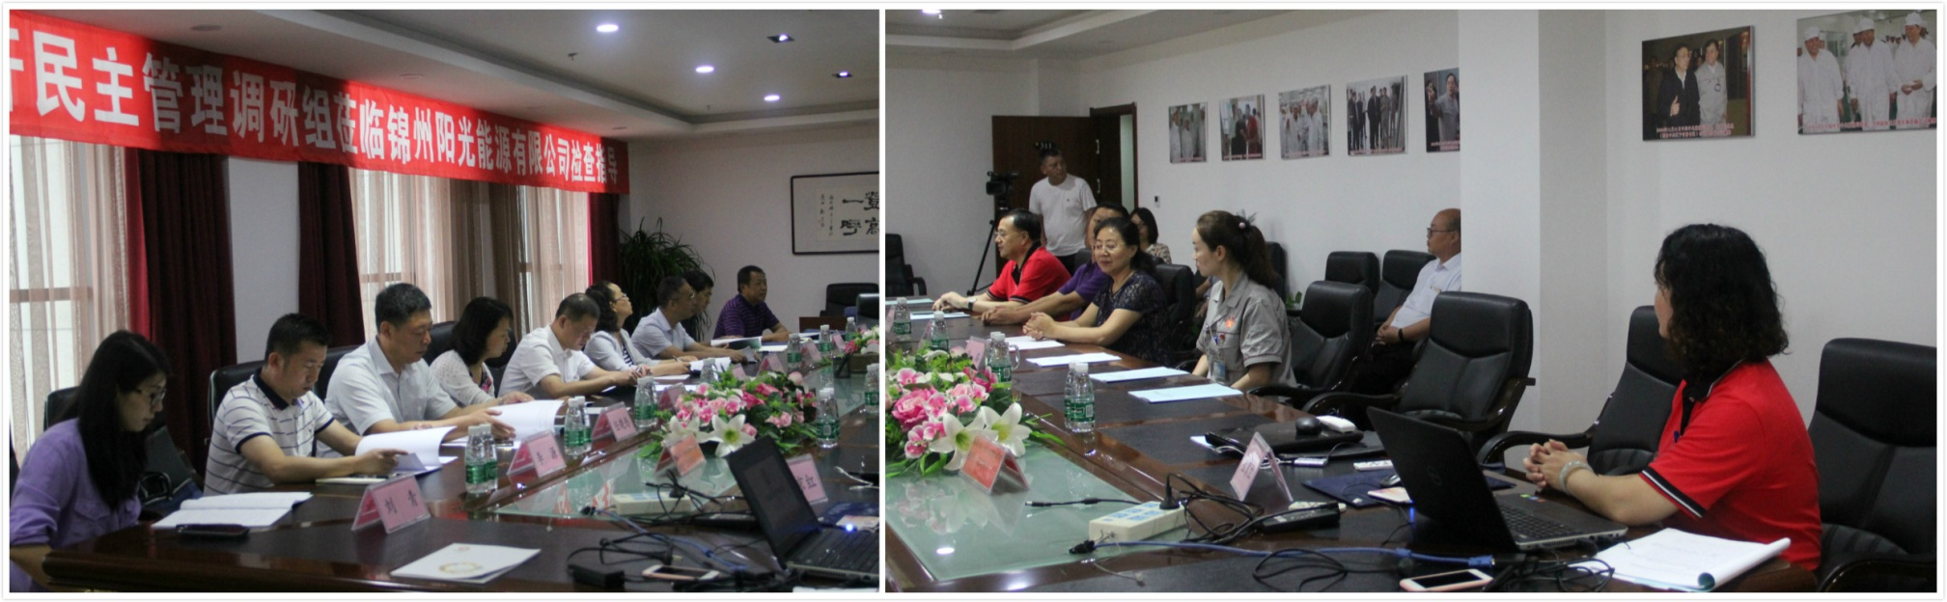

Slide 7
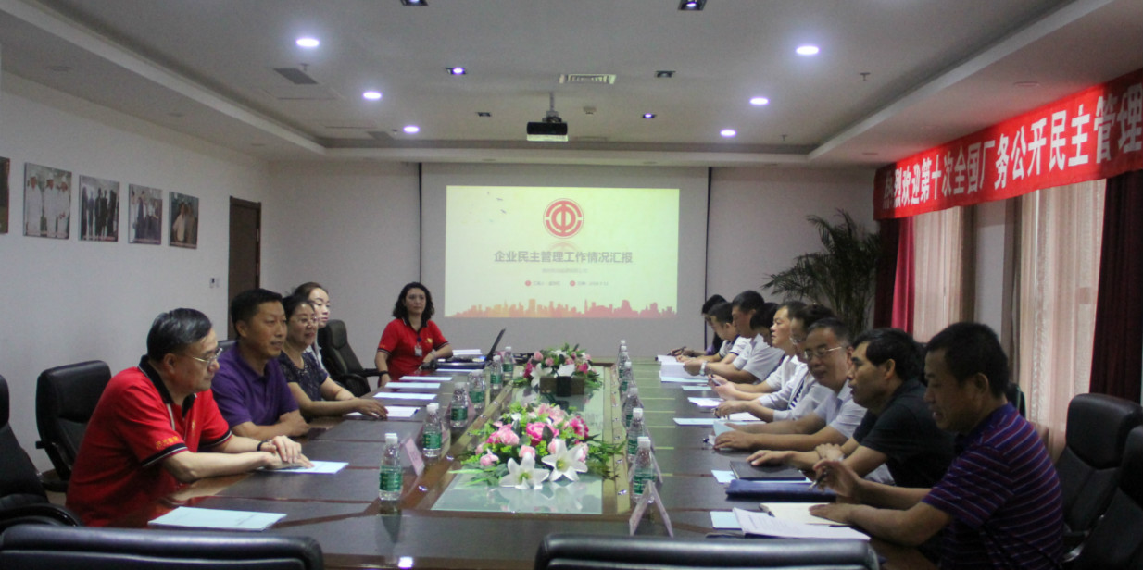
全国第十次厂务公开民主管理工作调研现场

Slide 8

2018-7-13

